Slide 1
FØLELSER: HVA ER DET?
Uke 6 2020 | 1.-4. trinn
Notes:
TIL UNDERVISER:
I denne presentasjonen finner du tips og råd om hvordan du kan bruke hvert lysark i undervisningen, og tilleggsinformasjon som kan være nyttig. Det er opp til deg hvordan du legger opp gjennomgangen (f.eks. om du viser filmene eller ei). Du kan også legge til egne notater ved behov, eller evt. slette eller legge til lysark.
I kampanjepakka for Uke 6 i 2020 har vi valgt ut noen oppgaver fra Uke 6-materiellet for 1.-4. trinn, med fokus på temaet «Følelser». På https://sexogpolitikk.no/seksualundervisning/kampanje finner du også tips om filmer og andre ressurser.
Har du lyst til å gjennomføre enda flere eller andre oppgaver i seksualitetsundervisningen, finner du mange forslag i grunnmateriellet for 1.-4. trinn og temamateriellet «Sosiale medier». Alt ligger tilgjengelig for gratis nedlastning på www.uke6.no. For tilgang til grunnmateriell og temamateriell m.m. registrer du deg som bruker på nettsiden, hvorpå du vil få tilsendt passord for innlogging.
Lykke til med gjennomføringen av Uke 6 i 2020!
Har du spørsmål, send oss gjerne en e-post på uke6@uke6.no
Alle bilder uten egen fotnote er fra Sex og Samfund DK.

Slide 2
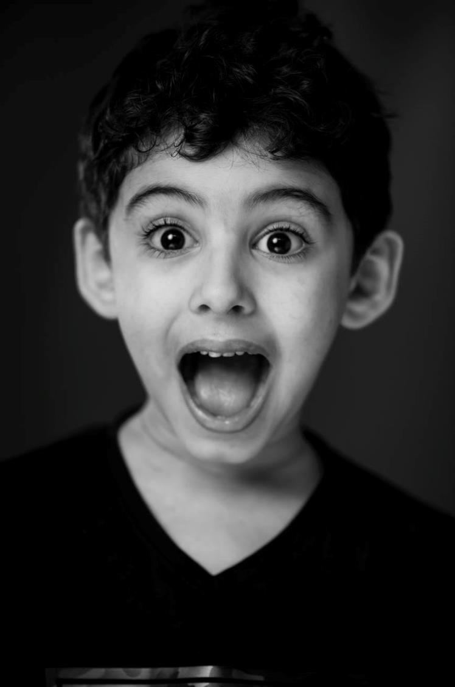
HVA ER FØLELSER?
Notes:
TIL UNDERVISER:
Elevene kan snakke sammen to og to eller i grupper om hva følelser er.
Foto: Pexels.com

Slide 3
EN KORT FILM OM FØLELSER
Kort fortalt: Hva er følelser?
2 minutter https://www.nrk.no/skole/?mediaId=24141&page=search&program=Kort%20fortalt%20-%20livsmestring
Eller
Alfred og skyggen- en liten film om følelser
7 minutter
https://www.youtube.com/watch?v=UYDUocIGep4
Notes:
TIPS TIL UNDERVISER:
Kort fortalt er laget av NRK Skole. Varighet 2 minutter.
https://www.nrk.no/skole/?mediaId=24141&page=search&program=Kort%20fortalt%20-%20livsmestring
En lengre og grundigere film om følelser: Alfred og skyggen, utarbeidet av Norsk Institutt for Emosjonsfokusert Terapi (NIEFT)
www.nieft.no og Institutt for Psykologisk Rådgivning www.ipr.no
https://www.youtube.com/watch?v=UYDUocIGep4

Slide 4
HVORFOR HAR VI FØLELSER?
Notes:
TIL UNDERVISER:
Elevene kan snakke om dette i grupper eller to og to, eventuelt skrive det ned.
Følelsene våre er livsviktige. De sørger for at vi unngår fare, forblir i flokken og tilknyttet våre nærmeste, slik at vi overlever. Følelser fargelegger opplevelser og forsterker minnene våre i hukommelsen. De organiserer oss innvendig, binder sammen opplevelser og hendelser og skaper mening, slik at vi kan forstå og tenke om oss selv og andre. Følelsene hjelper oss å vite hva vi liker og ikke liker, ta valg, og gir retning for handlingene våre

Slide 5
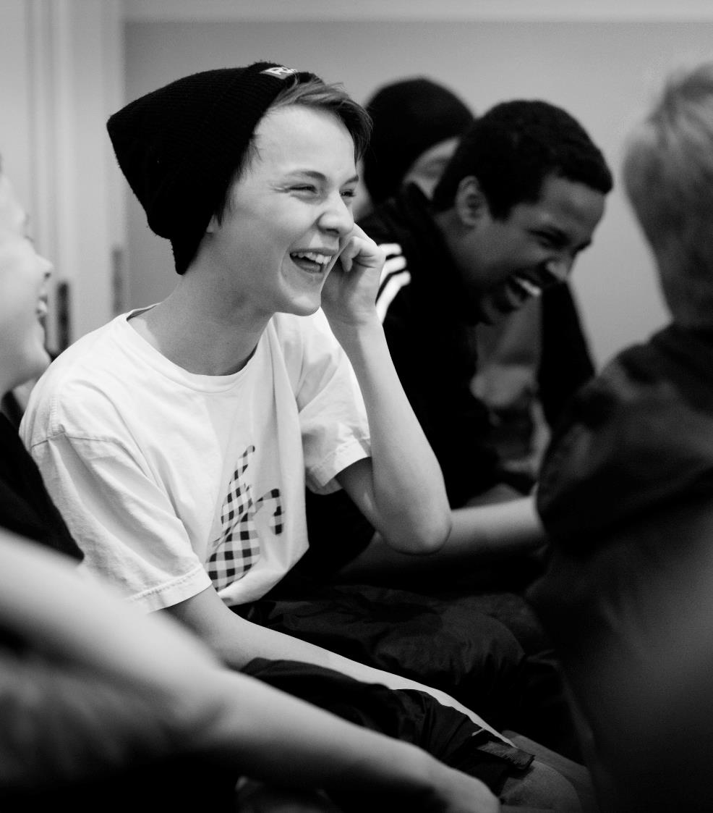
GLEDE
Varm følelse
Energi
Latter
Lek
Lett å uttrykke
Kjennes som en letthet i kroppen
En god kribling
Er som en indre belønning
Kan gir oss behov for å dele følelsen med andre
Kan gjøre deg rolig og fornøyd
Notes:
Bestem selv om du vil vise en av filmene, og hvilken av dem som passer dine elever i nivå.
Du kan også stille spørsmål til elevene etter filmen hvis du har god tid.
Kort fortalt: Glede (ca. 2,5 minutter): https://www.nrk.no/skole/?mediaId=24143&page=search&program=Kort%20fortalt%20-%20livsmestring
NRK Skole (Fantorangen- Glad, ca. 5 minutter). For de minste elevene https://tv.nrk.no/serie/fantorangen/sesong/8/episode/3/avspiller
Kort fortalt og Fantorangen er laget av NRK Skole.

Slide 6
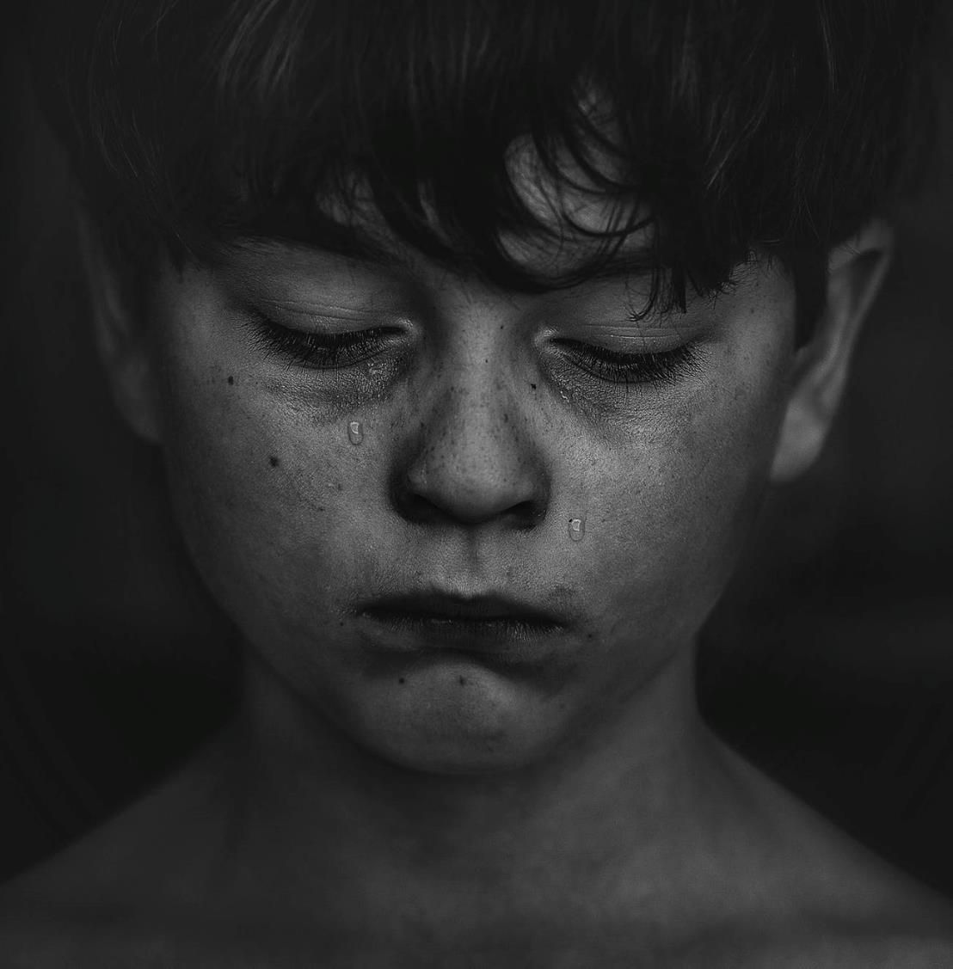
TRISTHET
Kjennes tung i kroppen
Klump i magen
Halsen snører seg sammen
Hjelper oss etter at vi har mistet noe viktig for oss
Viktig å tillate tristheten å være der
Notes:
TIL UNDERVISER
NRK Skole ( Kort fortalt- Tristhet, 2 minutter) : https://www.nrk.no/skole/?mediaId=24146&page=search&program=Kort%20fortalt%20-%20livsmestring
NRK Skole (Fanturangen- Lei seg, 6 minutter). For de minste elevene https://tv.nrk.no/serie/fantorangen/sesong/8/episode/7/avspiller
Foto: Pexels.com, Kat Jayne.

Slide 7
Hva er fint å gjøre når man selv eller andre er lei seg?
Være snill med seg selv
Snakke med andre
Andre er støttende og lytter
Være sammen med andre
Si at det er greit å være lei seg til den som er det
Tristhet blir mindre vondt når man deler det med andre
Når vi er triste, har vi ofte behov for trøst
Notes:
Til underviser:
Her går det å spørre elevene om de har andre forslag hvis du ønsker.

Slide 8
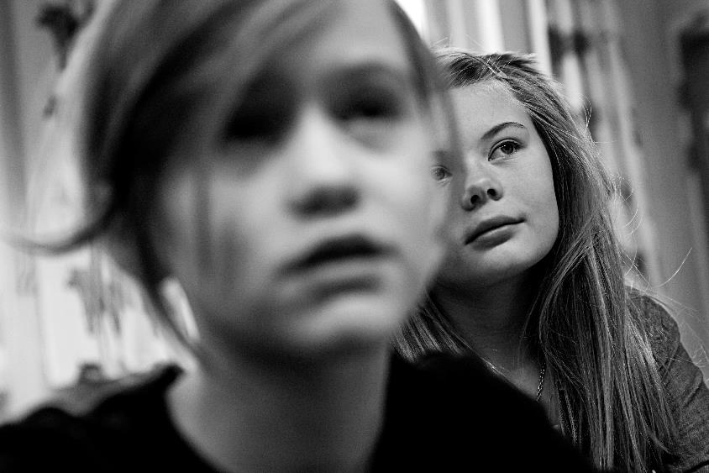
FRYKT
Frykt, eller det å være redd, er en livsviktig følelse for å unngå fare
Den aktiverer kroppen vår gjennom stress
Økt puls og hjertebank
Man puster kjappere og kan svette mer
Frykt kan gi:
Skjelving
Svimmelhet
Kvalme
Vondt i magen
Notes:
TIPS TIL UNDERVISER:
NRK Skole: Kort fortalt: Frykt ( 2 minutter)
https://www.nrk.no/skole/?mediaId=24145&page=search&program=Kort%20fortalt%20-%20livsmestring
Fantorangen: Redd (5 minutter). For de minste elevene
https://tv.nrk.no/serie/fantorangen/sesong/8/episode/6/avspiller

Slide 9
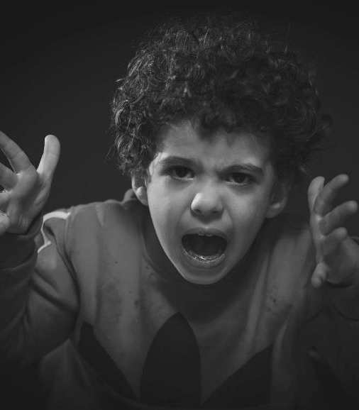
SINNE
Sinne i kroppen:
Høy puls
Blir varm i toppen
Spenner muskler
Gir kraft og styrke
Holder andre på avstand
Notes:
Kort forklart: Sinne
3 minutter
https://www.nrk.no/skole/?mediaId=24144&page=search&program=Kort%20fortalt%20-%20livsmestring
Fantorangen: Sint
6 minutter https://tv.nrk.no/serie/fantorangen/sesong/8/episode/2/avspiller

Slide 10
ER JEG SLEM HVIS JEG ER SINT?
Det kan være bra å være sint
Det er sunt å kunne stå opp for seg selv og sette grenser
Sinne får oss til å ville handle ved å si ifra og forsvare egne grenser
Man kan være sint uten å være aggressiv
Notes:
Til underviser:
Hvis vi har vokst opp med at sinne er dumt eller farlig og unngår følelsen, så kan vi miste kontakt med disse viktige behovene. Sinne skaper også ofte avstand mellom deg og andre, på godt og vondt. Det går også å spørre elevene om de blir sinte når de er triste? Hvis noen sier dette, går det å reflektere over hvorfor det er slik.

Slide 11
Mange tenker ofte på sinne som noe dårlig, som for eksempel kjefting eller aggresjon. Dette er handlinger, ikke følelser.
Notes:
Til underviser:
Poengtere at det finnes dårlige handlinger versus dårlige følelser.
Sitat hentet fra artikkel: https://www.psykologforeningen.no/publikum/informasjonsvideoer/videoer-om-livsutfordringer/hva-er-foelelser

Slide 12
FORELSKELSE
Kan gjøre at man:
Smiler mer
Har lyst til å være i nærheten av personen
Ønsker å bli bedre kjent med personen
Får sommerfugler i magen når man er sammen med eller tenker på personen
Se gjerne noen minutter av denne: https://www.nrk.no/skole/?mediaId=21462&page=search&q=forelskelse
Notes:
Sitatene er hentet fra ungdomsjournalisten Amalie (Ung.no), for å lese mer:
https://www.ung.no/forelskelse/3885_20_tegn_p%C3%A5_at_DU_er_forelsket.html
NRK Skole: Hva er forelskelse? (9,5 minutt). Vurder om dette er interessant for dine elever.
Klippet er ganske langt, og kanskje litt vanskelig for målgruppen, men de fleste vil nok synes starten er gøy.
https://www.nrk.no/skole/?mediaId=21462&page=search&q=forelsket
Foto: Pexels.com, Trinity Kubassek

Slide 13
SPØRSMÅL OM FØLELSER
Hvilke følelser synes du det er greit å vise?
Føler du at du må være glad?
Er det like lett for guttene å gråte som jentene?
Tror du det er like lett for jenter å være sint som guttene?
Hvordan føles det når noen sier noe pent om hvordan du ser ut?
Tenker du over hva andre mener om deg?
Er det greit å ikke være «typisk» gutt eller jente?
Hvorfor er det sånn, og kan vi forandre dette?
Notes:
Til underviser:
Allerede i ung alder har barn tanker om hvilke følelser som er «lov» å ha, og hvordan man forventer ulike følelser basert blant annet på kjønn. Dette er fint for barna å bli bevisst på, og kanskje senere stille seg mer kritiske til blant annet kjønnsstereotypene og «uønskede» følelser. Press på kropp og utseende kan også skape mange negative følelser.

Slide 14
SE GJERNE FLERE FILMER OG GJØR OPPGAVER I UKE 6!
Notes:
TIL UNDERVISER:
I kampanjepakka for Uke 6 i 2020 har vi valgt ut fem oppgaver fra Uke 6-materiellet for 1.-4. trinn, med fokus på temaet «Følelser».
På https://sexogpolitikk.no/seksualundervisning/kampanje/ finner du også tips om filmer og andre ressurser.
Har du lyst til å gjennomføre enda flere eller andre oppgaver i seksualitetsundervisningen, finner du mange forslag i grunnmateriellet for 1.-4. trinn og temamateriellet Sosiale medier.
Alt ligger for gratis nedlasting på www.uke6.no.
For tilgang til grunnmateriell og temamateriell mm, registrer du deg bare som bruker og få tilsendt passord for innlogging.
Kilder:
Vassbø Hagen, Anne Hilde: «Hva er følelser?» Norsk psykolog forening
https://www.psykologforeningen.no/publikum/informasjonsvideoer/videoer-om-livsutfordringer/hva-er-foelelser

